Slide 1
Unidad de Aprendizaje
“Tratamiento Digital de Imágenes”
Organismo Académico donde se imparte
Facultad de Geografía
Programa Educativo
LICENCIATURA EN GEOGRAFIA
Dra. Marivel Hernández Téllez
mhernandezt@uaemex.mx

Slide 2
II. GENERACIÓN DE INFORMACIÓN TEMATICA
1. GENERACIÓN DE VARIABLES CONTINUAS
1.4. Cocientes e índices
Tema
Marivel Hernández Téllez
mhernandezt@uaemex.mx

Slide 3
OBJETIVO
Representar los cocientes e índices que comúnmente se usan en percepción remota, para proveer una evaluación cuantitativa.

Slide 4
Hay compuestos, que son presentaciones visuales de bandas de imágenes.
y hay cocientes e Índices, que son combinaciones matemáticas

Slide 5
Cocientes e Índices
Los índices y cocientes de bandas son la forma más común de realce espectral.
Tienen un amplio rango de aplicaciones, desde minerales del suelos hasta vegetación.
De estos, el Índice de Vegetación de Diferencia Normalizada (NDVI) es el más ampliamente usado.

Slide 6
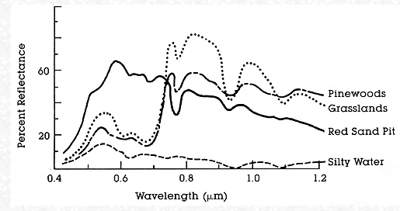
Mejora espectral
En general, pueden dar énfasis a la diferencia entre las secciones del espectro adyacentes en una imagen, el más común Infra-rojo y rojo.
La vegetación saludable tiene alta reflectancia IR y baja rojo, cualquier IR/Red (o cualquier longitud de onda visible) realza las diferencias de vegetación:
Los valores más altos (Infrarrojo cercano/rojo) = más vegetación (biomasa)
Pueden usarse las proporciones para aumentar al máximo las diferencias espectrales.

Slide 7
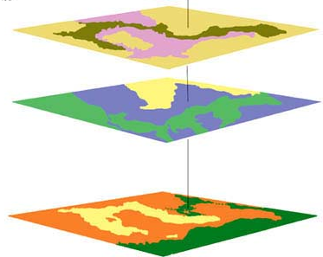


Cocientes de Bandas
Es una forma simple de tecnica multiespectral
En Sistemas de Información Geografica, es un tipo de sobreposición “overlay”
Un cociente de bandas es un nuevo canal de datos creado por medio de la división de dos bandas
Número Digital (ND) nuevo = NDa/NDb para cada pixel,
donde a y b son bandas
Ejemplo. un pixel en la banda a = 50 y en la banda b = 25, la proporción es ND = 2
http://www.fao.org/docrep/006/y4816e/y4816e0g.htm

Slide 8
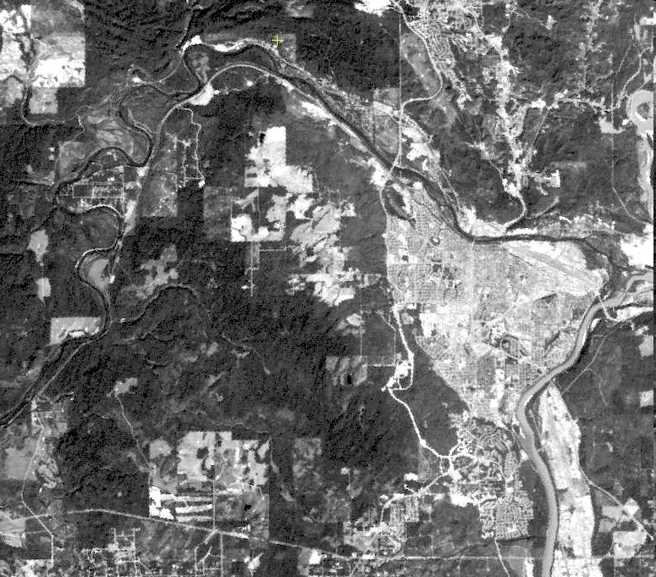
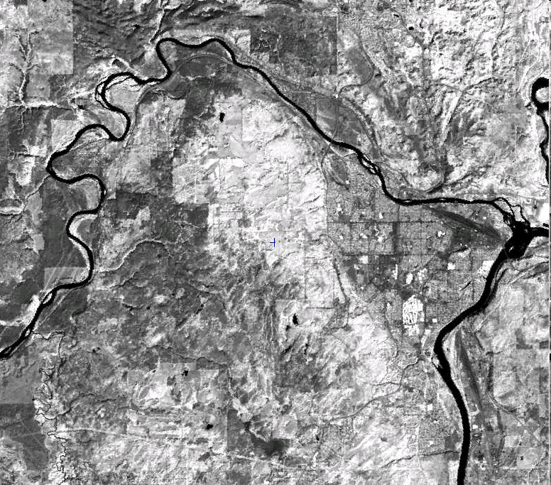
Utilidad
Crear un nuevo conjunto de datos que puede ser usado para resaltar ciertas propiedades.
Lógicamente, los cocientes pueden ayudar cancelar o reducir cualquier cosa común en dos imágenes y exagera donde ellas son diferentes.
ejemplo. Banda 3 / Banda 4

Slide 9
Cocientes de bandas
Algunos ejemplos de cocientes de bandas que son posibles de
Obtener con imágenes Landsat.
Realza la presencia de vegetación
bandas 4/3 (IRc/R)
Detecta niveles de humedad
bandas 5/2 (IRm/V)
Extraer cuerpos de agua
bandas 2/5 (V/IRm)
ver las diferencias en la turbiedad de agua
bandas 3/7 (R/IRm
detecta rocas con hierro
bandas 3/1 (R/A)
Detectar piedras ricas en arcilla
bandas 5/7 (IRm/IRm
IRc (Infrarrojo cercano), R (Rojo), IRm (Infrarrojo medio), V (Verde), A (Azul),

Slide 10
bandas 4/3 (IRc/R)
Y el resultado del cociente de la banda Infrarrojo cercano y Rojo. Los colores del amarillo al rojo representan la vegetación densa
Observe la Imagen en color compuesto, la vegetación densa

Slide 11
bandas 5/2 (IRm/V)
La humedad es mayor en la vegetación densa, que en la no densa.
Vegetación densa
Vegetación no densa

Slide 12
bandas 2/5 (V/Irm)
Observe como el cociente de la banda verde (2) entre la banda Infrarrojo mediano (5).
Se discrimina claramente
el cuerpo de agua
Lago de Chapala

Slide 13
Porque las proporciones son Utiles?
Generalmente pares de bandas desde similar porción del espectro EM presentaran ´ruido´,
bandas desde porciones en contraste del espectro EM realzan las propiedades.
Ejemplo Visible / IRc / IRm
Hay tantas opciones dependiendo del número de bandas (n) conjunto de datos: n (n-1)
= 6 (3 bandas), 12 (4 bandas), 30 (6 bandas)

Slide 14
Porque las proporciones son Utiles?
Proporciones que usan las porciones de EM contrastantes reforzarían las diferencias de tipo de clase mayores,
Ejemplo: coníferas contra caducifolias, rocas contra vegetación
- nieve/hielo usando TM4/5 o 3/5
Sin embargo hay aplicaciones que usan dos bandas en la misma región, por ejemplo en geología,
MSS: 5/4, 6/5 7/6 (4=verde, 5=rojo, 6,7 =IRc)
(rocas hidrotermalmente alteradas)
TM: 3/2, 7/5, 3/1, 5/7 : realce de minerales

Slide 15
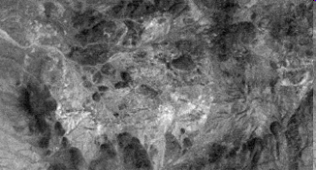
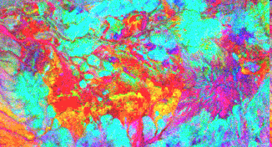
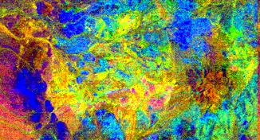
Creando Color Compuesto
Compuesto Azul=7/5, Verde=1/7, y rojo= 3/1
Banda 3/Banda 1 area mineralizada
En el suroeste de Utah
color compuesto 1/7 = azul; 4/2 = verde; 3/1 = rojo.
Azul oscuro (Basalto con andesita)
Purpura (Kaolinita y alunita

Slide 16
Índices de Vegetación

Slide 17
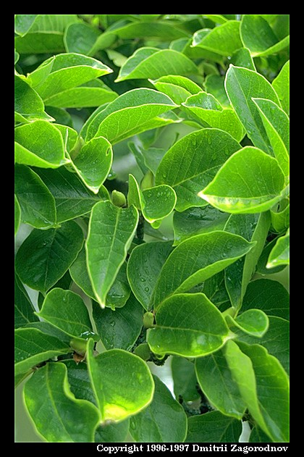
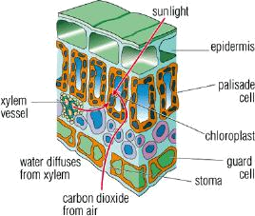
Índices de Vegetación
Las capas saludables de la vegetación verde interactúan de manera diferente con la energía en la región visible e infrarrojo cercano del espectro electromagnético
En la región visible, los pigmentos
de las plantas (clorofila) causan
una fuerte absorción de energía, principalmente para la realización
de la fotosíntesis.

Slide 18
Los picos de absorción están en las áreas roja y azul del espectro visible

Slide 19
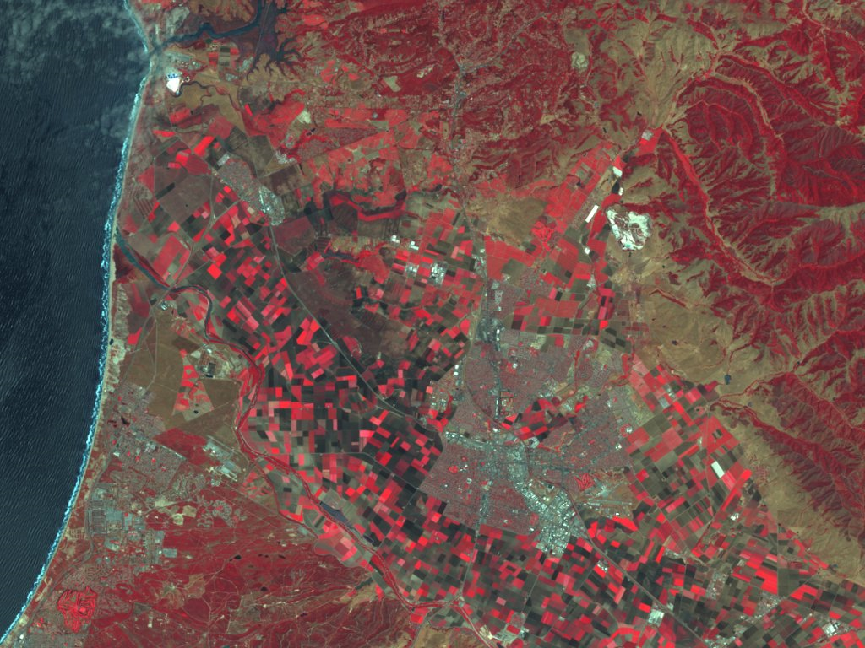
En el infrarrojo cercano, en cambio ocurre una interacción muy diferente
En esta región la energía es dispersada por la estructura interna de la mayoría de las hojas
NIR

Slide 20
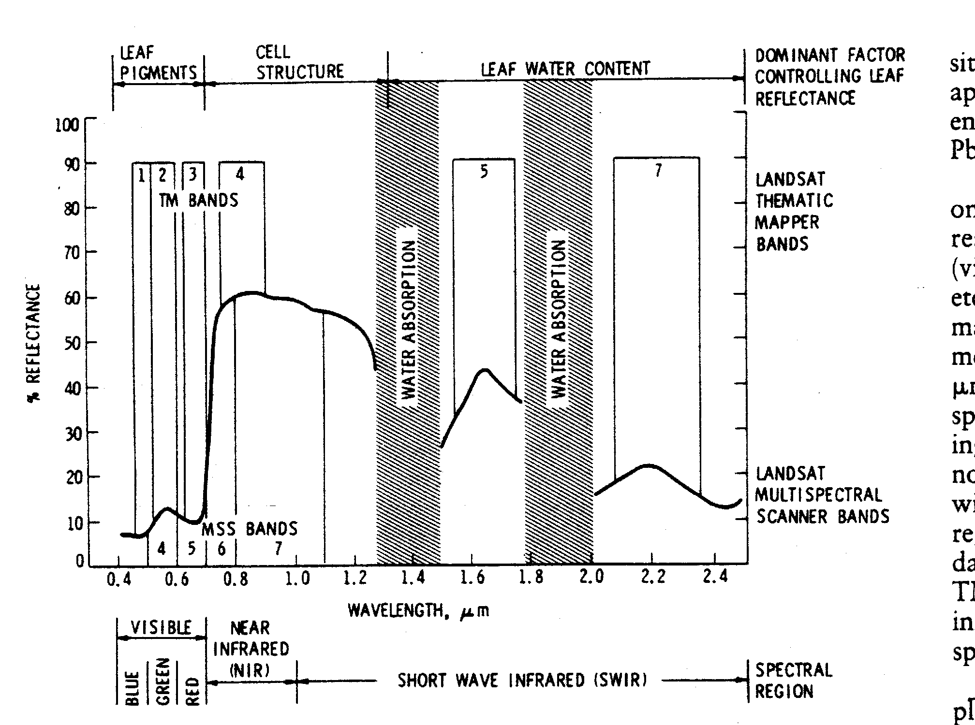
NDVI = (IR-cercano [TM banda 4] – rojo (TM banda 3)
(IR-cercano [TM banda 4] + rojo (TM banda 3)

Slide 21
El propósito de este capítulo es representar un grupo de modelos de índices de Vegetación diseñados para proveer una evaluación cuantitativa de la biomasa de la vegetación verde
Los índices son aplicables en imágenes de satélite de resolución espacial alta y baja

Slide 22
Índices de Vegetación
Los índices de Vegetación usan varias combinaciones de datos de satélite multiespectrales, para producir una sola imagen
Representa la cantidad de vegetación presente, o el vigor de la vegetación
  Bajos valores del índice usualmente indican vegetación poco saludable
  Valores altos indican vegetación muy saludable

Slide 23
Índices de Vegetación
La imagen del índice es un indicador útil de la cantidad relativa de vegetación
La vegetación tiene un patrón de respuesta espectral, en el cual la energía visible del azul y rojo es fuertemente absorbida y la luz visible verde es débilmente reflejada y la energía del infrarrojo cercano es fuertemente reflejada.

Slide 24
Índices de Vegetación
Debido a estas características, muchos de los modelos de índices de vegetación usan:
  Banda roja
  Banda infrarrojo cercano

Slide 25
Creación de Índices de Vegetación
Basados en la pendiente
Basados en la distancia
Transformación Ortogonal

Slide 26
Basados en la pendiente
Son combinaciones lineales que usan únicamente la información de reflectancia de las bandas roja e infrarroja cercano
Los índices basados en la pendiente son combinaciones aritméticas simples que se concentran en el contraste entre los patrones de respuesta espectral de la vegetación en las porciones roja e infrarroja cercana del espectro electromagnético

Slide 27
Ejemplo de Índices basados en la pendiente
% de la reflectancia:
[IR-c] / [Rojo]
NDVI (normalizada)
[IR-c] - [Rojo]
[IR-c] + [Rojo]

Slide 28
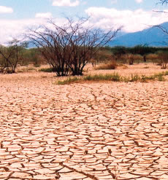
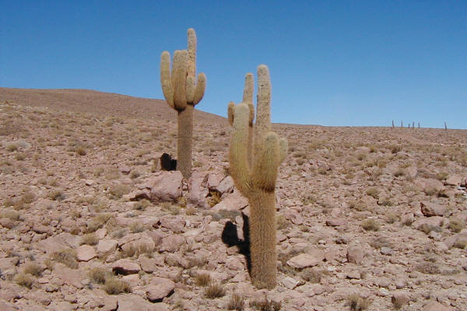
Cuantificar coberturas de vegetación con baja densidad, que son características de zonas áridas y semi-áridas son un reto debido a que la mayoría de los píxeles contienen una reflectancia promedio de vegetación y suelo desnudo

Slide 29
Índices de Vegetación
Basados en la distancia
Los valores de reflectancia registrados por el sensor para cada píxel, constituyen una reflectancia promedio de todos los tipos de cobertura

Slide 30
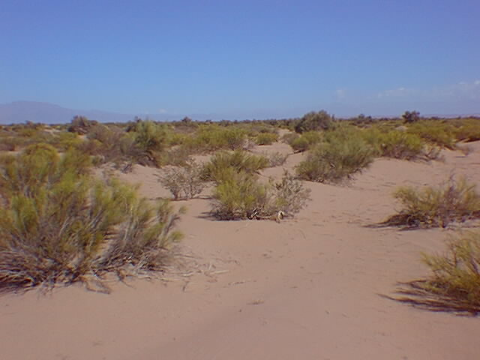
Índices de Vegetación
Basados en la distancia
Donde la cobertura de la vegetación no cubre completamente el píxel, como es el caso de las zonas áridas y semi-áridas, los valores de reflectancia promedio son grandemente influenciados por el suelo

Slide 31
Separando la información de vegetación y suelo en datos provenientes de sensores remotos
Estos índices están basados en el concepto de línea de suelo.
Línea de suelo; es una ecuación lineal que describe la relación entre los valores de reflectancia en la banda roja y la infrarroja, para los píxeles de suelo sin cubierta

Slide 32
Esta línea se obtiene mediante una regresión lineal simple entre la banda roja e infrarroja en una muestra de píxeles de suelo.
Ignorando los píxeles que tienen valores de reflectancia altos en la banda infrarroja, ya que se asume que son vegetación

Slide 33
Índices de Vegetación Basados en la distancia
Los datos de entrada para calcular el índice de vegetación basado en la distancia, son:
  La banda roja
  La banda infrarroja
  La pendiente de la línea de suelo
  Y el intercepto de la línea de suelo

Slide 34

Índices de Vegetación Basados en la distancia
Pasos para calcular la línea de suelo:
  1. Identificar una muestra de píxeles de suelo desnudo en la imagen.
  2. Desarrollar una imagen mascara para suelo descubierto.
vegetación
Ejemplo, aplicando la Formula
NDVI= [IR] - [Roja]
[IR]+ [Roja]

Slide 35
Índices de Vegetación Basados en la distancia
Si asumimos que la vegetación tiene valores de reflectancia más altos en la banda infrarroja que en la roja.
El NDVI para vegetación puede siempre ser positivo.
Por lo que los píxeles de suelo descubierto tendrán valores de NDVI menores o igual a 0

Slide 36
Índices de Vegetación Basados en la distancia
ECUACION DE LA REGRESION ES:
  Y = b + a x
  Donde:
  Y = variable DEPENDIENTE
  b = intercepto
  a = pendiente
  x = variable INDEPENDIENTE

Slide 37
Índices de Transformación ortogonal

Slide 38
Transformación ortogonal
Los índices de transformación Ortogonal (Tasseled Cap) son calculados de datos de seis bandas; y el resultado son tres índices :
  Brightness (brillantes, medida de el suelo)
  Grenness (verdor, mide la vegetación)
  Wetness (interrelación del suelo y humedad de la copa)

Slide 39
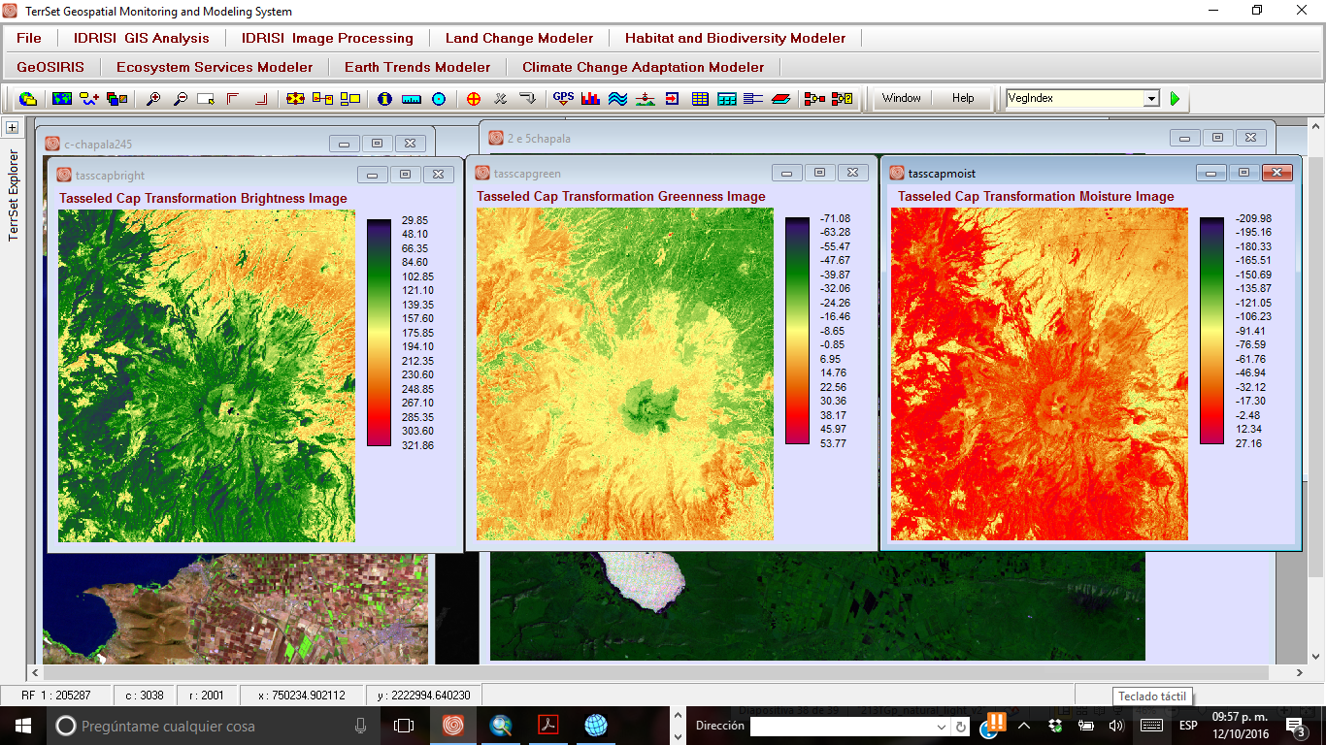
Ejemplo
índices de transformación ortogonal

Slide 40
Bibliografía
Chuvieco S. E. (2002).Teledetección Ambiental. Editorial Ariel S.A., Barcelona,
Chuvieco S., E. (1990). Fundamentos de Teledetección Espacial, Ediciones Rialp, S.A, Madrid
Jensen, J. R. (1998). Introductory Digital lmage Processing. A Remote Sensing Perspective, Upper Saddle River N.J Prentice-Hall.
Jensen, J. R. (2007). Remote sensing of the environment: an earth resource perspective. Prentice Hall.
Lillesand, T. M. y R. W. Kiefer (2000): Remote Sensing and lmage Interpretation, New York, John Wiley and Sons.
Lane, S.N. Richards, K. S., and Chandler, J.H. (1998). Landform Monitoring, Modeling and Analysis. Wiley 8 - Sons, Cambridge, UK, 466 pp.

